Slide 1
Programación paralela

Slide 2
Programación paralela.
Nociones de programación paralela.
Creación de un programa paralelo.
  Descomposición.
  Asignación.
  Orquestación.
  Mapeado.
Paralelización de un programa.

Slide 3
¿Para quién es importante?
Diseñadores de Algoritmos
  Diseñar algoritmos que corran bien en sistemas reales.
Programadores
  Comprender dónde radican las claves del rendimiento para obtener el mejor rendimiento posible en un sistema dado.
Arquitectos
  Comprender las cargas, las interacciones, y la importancia de los grados de libertad.
  Importante para el diseño y la evaluación.

Slide 4
Importancia de la programación
Diseñamos máquinas para que ejecuten programas. Así pues, éstos:
  ayudan a tomar decisiones en el diseño hardware;
  ayudan a evaluar los cambios en los sistemas.
Son la clave que dirige los avances en la arquitectura uniprocesador.
  Caches y diseño del conjunto de instrucciones.
Mayor importancia en multiprocesadores.
  Nuevos grados de libertad.
  Mayor penalización si hay desacoplo entre programas y arquitectura.
  Más espacio para optimaciones en software.

Slide 5
Importancia de la programación
Aun desde el punto de vista arquitectónico, necesitamos abrir la “caja negra” del software.
Aunque un problema disponga de un buen algoritmo secuencial, paralelizarlo no es trivial.
Hay que ser capaces de
  extraer el paralelismo y
  combinarlo con las prestaciones ofrecidas por la arquitectura.

Slide 6
Ejemplos de problemas paralelizables
Simulación de corrientes oceánicas.
  Estructura regular de comunicación, computación científica.
Simulación de la evolución de galaxias.
  Estructura irregular de comunicación, computación científica.
Reproducción de escenas por trazado de rayos.
  Estructura irregular de comunicación, computación gráfica.
Data mining.
  Estructura irregular, procesado de información.

Slide 7
Simulación de corrientes oceánicas
Modelado como parrillas de dos dimensiones.
Separación en espacio y tiempo.
  Finura en la resolución espacial y temporal => gran precisión.
Muchas operaciones diferentes por unidad de tiempo.
  Planteamiento y solución de ecuaciones.
Concurrencia de computación a través y entre la parrilla.

Slide 8
Simulación de la evolución de galaxias
Simula la interacción de multitud de estrellas en el tiempo.
La computación de las fuerzas es cara.
Aproximación bruta: la computación entre pares de estrellas tarda O(n²).
Los métodos jerárquicos tardan O(n·log n). Se utiliza el hecho de que la fuerza decae con el cuadrado de la distancia.
are being computed
Large group far
enough away to
approximate
Small group far enough away to
Star too close to
approximate to center of mass
approximate

Slide 9
Reproducción de escenas por trazado de rayos.
Dispara rayos dentro de la escena a través de pixels en el plano de la imagen.
Seguimiento de sus caminos:
  Rebotan al chocar con los objetos.
  Generan nuevos rayos: árbol de rayos por rayo entrante.
El resultado es el color y la opacidad de los pixels.
Paralelismo entre rayos.

Slide 10
Minería de datos (Data mining)
Extracción de información útil (“conocimiento”) a partir de grandes volúmenes de datos.
Un problema particular es el hallazgo de relaciones entre conjuntos en principio no correlacionados de datos.
Existe paralelismo a la hora de examinar conjuntos de datos relacionados de tamaño k − 1 para tratar de obtener un conjunto de datos relacionados de tamaño k.

Slide 11
Creación de un programa en paralelo
Asumimos: se nos da un algoritmo secuencial.
  Si éste no se presta a la paralelización, se hace necesario un algoritmo completamente diferente.
Proceso:
  Identificar el trabajo que se puede hacer en paralelo.
  Dividir el trabajo y/o los datos entre procesos.
    Nota: El trabajo incluye la computación, el acceso a datos y la entrada/salida.
  Gestionar los accesos a datos, las comunicaciones y la sincronización.
Objetivo:
  Obtener alta productividad con costo bajo en programación y recursos.

Slide 12


Creación de un programa en paralelo
Objetivo principal: incrementar el Speedup.
Para un problema fijo:
Notes:
SpeedUp: Es un número que mide el rendimiento relativo de dos sistemas que procesan el mismo problema.

Slide 13
Creación de un programa en paralelo
Tarea:
  Orden de trabajo que no puede descomponerse en subórdenes ejecutables en paralelo.
  Se ejecuta secuencialmente; la concurrencia solo se da entre tareas.
Proceso (thread o hebra):
  Entidad abstracta que ejecuta las tareas que le son asignadas.
  Un programa paralelo está constituido por “muchos procesos cooperando”.
  Hay una comunicación y sincronización en los procesos para la ejecución de las tareas.
Procesador:
  Elemento físico en el que se ejecutan los procesos.
  Los procesos constituyen la máquina virtual para el programador.
    Primero se escribe el programa en términos de procesos y después de mapea a los procesadores.

Slide 14
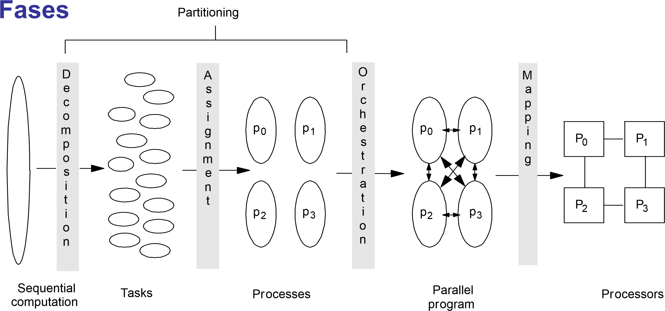
4 pasos: Descomposición, Asignación, Orquestación, Mapeado.
  Hecho por el programador o por el sistema (compilador, runtime, ...)
  Las acciones son las mismas; si las hace el programador, se realizan de forma explícita.

Slide 15
Descomposición
División del programa en tareas que serán distribuidas entre los procesos.
Las tareas pueden estar dispuestas para ejecución dinámicamente.
  El número de tareas disponibles puede variar con el tiempo.
  Identificar la concurrencia y decidir a qué nivel se va a explotar.
Objetivo: Suficientes tareas para mantener ocupados los procesos pero no demasiadas.
  El número de tareas disponibles en un momento define el límite del speedup que podemos conseguir.

Slide 16
Descomposición
Limites de Concurrencia: Ley de Amdahl
Es la limitación fundamental del speedup.
Si la fracción s del programa es inherentemente serie, speedup ≤ 1/s.
Ejemplo: Supongamos un cálculo en dos fases con p procesadores.
  Primera fase: Operación independiente sobre cada punto de una rejilla de n×n elementos.
  Segunda fase: Suma global de los n² puntos.
Tiempo para la primera fase = n²/p.
Tiempo para la segunda fase = n².
Notes:
La ley de Amdahl es, en ciencia de la computación, formulada por Gene Amdahl, utilizada para averiguar la mejora máxima de un sistema de información cuando solo una parte de éste es mejorado.

Slide 17


Descomposición
Limites de Concurrencia: Ley de Amdahl
Tips: dividir la segunda fase en dos:
acumular en sumas locales durante el primer barrido,
sumar los valores locales para alcanzar la suma total.
si n es muy grande, el speedup es lineal en p.

Slide 18
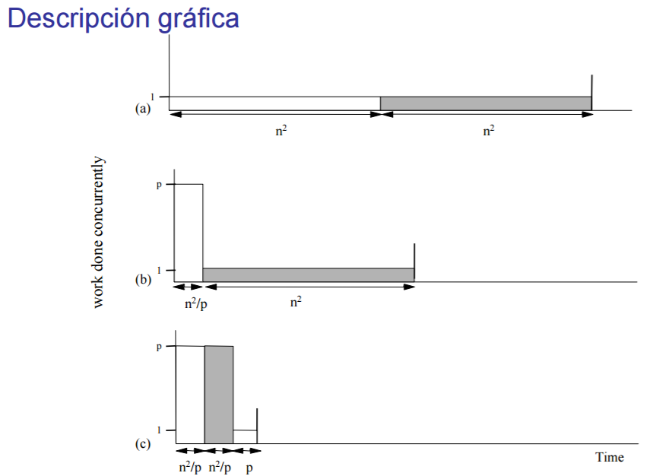

Slide 19
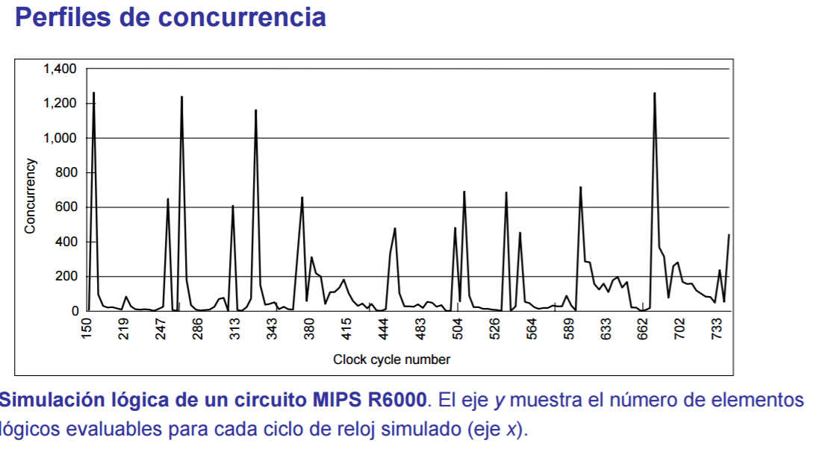

Slide 20
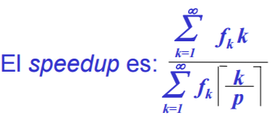
Descomposición
Perfiles de concurrencia
  Área bajo la curva: trabajo total o tiempo para un procesador.
  Extensión horizontal: límite inferior de tiempo (infinitos procesadores).
La ley de Amdahl es aplicable a cualquier tipo de sobrecarga y no sólo al límite de concurrencia.

Slide 21
Asignación
Mecanismo específico para dividir el trabajo entre procesos.
  Junto con la descomposición recibe el nombre de partición.
  Objetivos:
    equilibrar la carga;
    minimizar comunicación y coste de la gestión de la asignación.
Aproximarse a las estructuras suele ser buena idea.
  Inspección del código (paralelizar bucles).
  Existen procesos heurísticos ya establecidos.
  Asignación estática frente a asignación dinámica
La partición es la primera preocupación del programador.
  Generalmente independiente de la arquitectura o el modelo de programación.
  Pero el costo y complejidad de las primitivas usadas puede afectar a la decisión.

Slide 22
Orquestación
Para ejecutar las tareas asignadas, los procesos necesitan mecanismos para:
  referirse y acceder a los datos;
  intercambiar datos con otros procesos (comunicación);  sincronizar las actividades.
Las decisiones tomadas en la orquestación son muy dependientes
  del modelo de programación;
  de la eficiencia con que las primitivas del modelo están implementadas.

Slide 23
Orquestación
En la orquestación se incluyen, entre otras cosas:
  cómo organizar las estructuras de datos;
  cómo planificar temporalmente las tareas asignadas a un proceso para explotar la localidad de datos;
  cómo organizar la comunicación entre procesos resultante de la asignación.

Slide 24
Orquestación
Objetivos
  Reducir el coste de comunicación y sincronización.
  Preservar la referencias a datos locales (organización de las estructuras de datos).
  Programar las tareas para satisfacer rápidamente las dependencias.
  Reducir la sobrecarga que introduce el paralelismo.
Cercanos a la Arquitectura (y al modelo de programación)
  La elección depende mucho de la comunicación, eficiencia y las primitivas.
  La arquitectura debe proporcionar las primitivas adecuadas de manera eficiente.

Slide 25
Mapeado
Después de la orquestación ya tenemos un programa paralelo.
Dos aspectos del mapeado:
  Qué procesos se ejecutarán en el mismo procesador.
  Qué procesos se ejecutan en un procesador determinado.
    El mapeado se realiza en una topología determinada.

Slide 26
Mapeado
Un extremo: space-sharing:
  La máquina se divide en subconjuntos con sólo una aplicación en un momento dado en un subconjunto.
  Los procesos pueden ser asignados a un procesador o al sistema operativo.
Otro extremo: el sistema operativo maneja todos los recursos.
El mundo real es una mezcla de los dos.
  El usuario manifiesta deseos en algún aspecto pero el sistema puede ignorarlos.

